Slide 1
定理5.4.7 费马-欧拉定理
若a和n互质，则a^{ϕ(n)}≡1(mod n)
证明：
设r₁，…，r_{ϕ(n)} 是mod n 的一个简化剩余系，则
(r_{i}, n)=1，i=1，…，ϕ(n)，从而(r₁…r_{ϕ(n)}，n)=1。
再看ar₁,…,ar_{ϕ(n)}
(1)当i≠j时，往证ar_{i}≡ ar_{j}(mod n) 。
反证。若ar_{i}≡ ar_{j}(mod n)，则因a和n互质，得r_{i}≡r_{j}(mod n)，矛盾。

Slide 2
证明：
(2)往证ar_{i}一定属于某简化剩余类, i=1，…，ϕ(n)。
因为(a, n)=1， (r_{i}, n)=1，所以(ar_{i}, n)=1。必有r₁，…，r_{ϕ(n)} 中某个r _{j}，使得ar_{i} ≡ r_{j} (mod n)。
因此，ar₁，…,ar_{ϕ(n)} 也作成mod n 的一个简化剩余系（即是说，如果把剩余类中元素看成同一个元素的话， ar₁,…,ar_{ϕ(n)}是r₁，…，r_{ϕ(n)}的一个重新排列）。因此，
ar₁…ar_{ϕ(n)}≡r₁…r_{ϕ(n)} (mod n)。
而(r₁…r_{ϕ(n)}，n)=1，故消去律成立，
于是a^{ϕ(n)}≡1(mod n)。

Slide 3
例
取n=12，a=7，则ϕ(12)=4，模12的一个简化剩余系为r₁=1，r₂=5，r₃=7，r₄=11，
ar_{i}构成的简化剩余系为
ar₁=7，ar₂=35，ar₃=49，ar₄=77。
按照模12合同两个简化剩余系对应关系如下：
r_{i} ： 1 5 7 11
ar_{i} ： 7 35 49 77
即 7≡7 (mod 12) ，49 ≡1 (mod 12)
35≡11(mod 12) ，77 ≡5 (mod 12)
ar₁…ar_{ϕ(12)}≡r₁…r_{ϕ(12)} (mod 12)。
故，7⁴≡1(mod 12)

Slide 4
习题5.4-5 今天是星期一， 天后是星期几?
解：需要求出 (mod 7) ≡?
7是质数，7 |10，由Fermat小定理Ⅰ知,
10⁶≡1(mod 7)，
另外，由10≡4(mod 6)有
10²≡4(mod 6)，10⁴≡4(mod 6)， 10⁸≡4(mod 6)，
10¹⁰≡4(mod 6)。所以10¹⁰=6N+4，即
(mod 7)= 10^{6N+4} (mod 7)
= 10^{6N}10⁴(mod 7) ≡10⁴(mod 7)
由10≡3(mod 7)有 10²≡2(mod 7)，10⁴≡4(mod 7)，
所以 (mod 7)=4，即 天后是星期五。

Slide 5
第6次作业
请利用Dijkstra算法求下面权图中C1点到其它各点的最短路及其距离（须给出详细的解题步骤，以及最终求出的最短路线、距离）

Slide 6
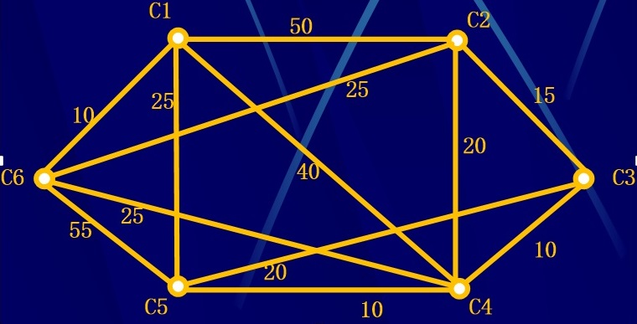
1：
l(C2)=w(C1C2)= 50
l(C3)=w(C1C3)=∞
l(C4)=w(C1C4) =40
l(C5)= w(C1C5)=25
l(C6)=w(C1C6) =10
C1到C6的最短路：(C1,C6) ,距离为10
 | S | S’ | l(C2) | l(C3) | l(C4) | l(C5) | l(C6)
1 | C₁ | C₂C₃C₄C₅C₆ | 50 | ∞ | 40 | 25 | 10

Slide 7
2:l(v) = min{ l(v), l(ui)+w(ui, v) }
l(C2)=min{l(C2),l(C6)+w(C6C2)}=min{50,10+25}=35
l(C3)=min{l(C3),l(C6)+w(C6C3)}=min{∞,10+∞}=∞
l(C4)=min{l(C4),l(C6)+w(C6C4)}=min{40,10+25}=35
l(C5)=min{l(C5),l(C6)+w(C6C5)}=min{25,10+55}=25
C1到C5的最短路：(C1,C5) ,距离为25。
 | S | S’ | l(C2) | l(C3) | l(C4) | l(C5) | l(C6)
1 | C₁ | C₂C₃C₄C₅C₆ | 50 | ∞ | 40 | 25 | 10
2 | C₁C₆ | C₂C₃C₄C₅ | 35 | ∞ | 35 | 25

Slide 8
3:l(v) = min{ l(v), l(ui)+w(ui, v) }
l(C2)=min{l(C2),l(C5)+w(C5C2)}=min{35,25+∞}=35
l(C3)=min{l(C3),l(C5)+w(C5C3)}=min{∞,25+20}=45
l(C4)=min{l(C4),l(C5)+w(C5C4)}=min{35,25+10}=35
C1到C4的最短路:( C1, C5, C4 )和(C1, C6 ,C4)
C1到C4的距离距离为35.
 | S | S’ | l(C2) | l(C3) | l(C4) | l(C5) | l(C6)
1 | C₁ | C₂C₃C₄C₅C₆ | 50 | ∞ | 40 | 25 | 10
2 | C₁C₆ | C₂C₃C₄C₅ | 35 | ∞ | 35 | 25
3 | C₁C₆C₅ | C₂C₃C₄ | 35 | 45 | 35

Slide 9
4:l(v) = min{ l(v), l(ui)+w(ui, v) }
l(C2)=min{l(C2),l(C4)+w(C4C2)}=min{35,35+20}=35
l(C3)=min{l(C3),l(C4)+w(C4C3)}=min{45,35+10}=45
C1到C2的最短路: ( C1, C6 , C2 )
C1到C2的距离为：35
 | S | S’ | l(C2) | l(C3) | l(C4) | l(C5) | l(C6)
1 | C₁ | C₂C₃C₄C₅C₆ | 50 | ∞ | 40 | 25 | 10
2 | C₁C₆ | C₂C₃C₄C₅ | 35 | ∞ | 35 | 25
3 | C₁C₆C₅ | C₂C₃C₄ | 35 | 45 | 35
4 | C₁C₆C₅C₄ | C₂C₃ | 35 | 45

Slide 10
5：l(v) = min{ l(v), l(ui)+w(ui, v) }
l(C3)=min{l(C3),l(C2)+w(C2C3)}=min{45,35+15}=45
C1到C3的最短路:（C1, C6, C4, C3）, (C1, C5, C4, C3)
(C1, C5, C3)
C1到C3的距离：45
 | S | S’ | l(C2) | l(C3) | l(C4) | l(C5) | l(C6)
1 | C₁ | C₂C₃C₄C₅C₆ | 50 | ∞ | 40 | 25 | 10
2 | C₁C₆ | C₂C₃C₄C₅ | 35 | ∞ | 35 | 25
3 | C₁C₆C₅ | C₂C₃C₄ | 35 | 45 | 35
4 | C₁C₆C₅C₄ | C₂C₃ | 35 | 45
5 | C₁C₆C₅C₄C₂ | C₃ |  | 45

Slide 11
6:
 | S | S’ | l(C₂) | l(C₃) | l(C₄) | l(C₅) | l(C₆)
1 | C₁ | C₂C₃C₄C₅C₆ | 50 | ∞ | 40 | 25 | 10
2 | C₁C₆ | C₂C₃C₄C₅ | 35 | ∞ | 35 | 25
3 | C₁C₆C₅ | C₂C₃C₄ | 35 | 45 | 35
4 | C₁C₆C₅C₂ | C₃C₄ |  | 45 | 35
5 | C₁C₆C₅C₂C₄ | C₃ |  | 45
6 | C₁C₆C₅C₂C₄C₃

Slide 12
C1到C2的最短路：(C₁,C₆ ,C₂)，距离为35
C1到C3的最短路: (C₁, C₅ ,C₃)或(C₁,C₆,C₄,C₃)或(C₁,C₅,C₄,C₃ )
距离为45
C1到C4的最短路: (C₁,C₅,C₄)或 (C₁,C₆,C₄)
距离为35
C1到C5的最短路：(C₁,C₅ ) ，距离为25
C1到C6的最短路：(C₁→C₆ ) ，距离为10

Slide 13
存在的问题：
部分同学没有掌握Dijkstra算法，这个必须会。
最短路没有写全。
最后一定要用文字写出C1到其它各点的最短路和距离。
给出一张整体表格，同时给出解题步骤。

Slide 14
第7次作业
1. 设G是n个点m条边的简单图，m≥n，则G中必有回路，对吗？
答：对
（注意：简答题，只要按照要求回答即可，不用写过程。如果题目明确要求写出为什么，要写原因，否则不用写原因。）

Slide 15
第7次作业
1. (方法一)证明：假设G没有回路，若G连通，则G是树，应该有n-1条边，与题设矛盾；若G不连通，假设G有k（k>1）个连通分支G₁,…,G_{k}，分别有 n₁,…,n_{k}个节点，则每个连通分支都是树，分别有n₁-1,n₂-1,…,n_{k}-1条边，即图G有n₁-1+n₂-1+…+n_{k}-1=n₁+n₂+…+n_{k}-k=n-k条边，与题设矛盾。故假设不成立，G中必有回路。

Slide 16
第7次作业
1.(方法二)证明：设图G中边为l₁,l₂…l_{m}，拿出G中的n个点v₁,v₂,…v_{n},，依次加入边l₁,l₂…l_{m}，当加到某个l_{i}时，若出现回路，则结论得证。否则，因为m≥n，当加到第n-1条边时，若此时没有形成回路，根据树的等价命题，图中无回路且有n-1条边，此时已经形成一棵树，再外加任意一条边，必定形成回路, 因此G中必有回路。

Slide 17
第7次作业
2、具有2个以上顶点的有限树，至少有几个度为1的点？
答：2个
3、 G是简单图，并且G有n个节点，n-1条边，问：G一定是树吗？
答：不一定

Slide 18
第7次作业
4. 请给出下面权图中最优树的权值。
解：47 （注意：题目要求给出权值！）
A
28
25
B
C
15
30
20
8
25
9
12
D
10
E

Slide 19
第8次作业
1、设图G有7个点，16条边，请问图G是否一定为Hamilton图？那么至少有几条边才(一定)是Hamilton图？
答：不一定，17条。
分析：因为7个点的边数最多的非Hamilton图是边数为1/2*6*5+1=16。
结论：n个点的边数最多的非Hamilton图是边数为 1/2(n-1)(n-2)+1的图。(即n个点的边数最多的非Hamilton图是Ｃ_{1,n} )

Slide 20
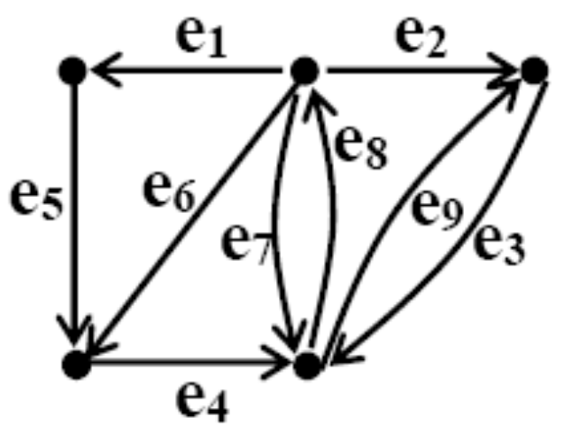
第8次作业
2、请问以下所示的有向图是否是欧拉图？如果是，请指出欧拉路；否则说明为什么。
答：不是，因为该图不是平衡的

Slide 21
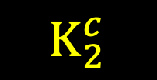
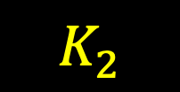
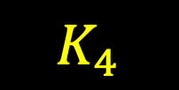
第8次作业
3、写出连接图C_{2,8}的不减度序列，它是Hamilton图吗？
答：不减度序列为（2,2,5,5,5,5,7,7），不是
错误：
不写度序列
写错度序列
度序列外面没有写小括号
注意：
C_{m,n} 不是哈密顿图！引理 4.4.3 有严格证明！

Slide 22
第8次作业
4、在有向图中一定有根吗？有根的有向图中一定存在有向支撑树吗？
答：不一定、一定

Slide 23
第9次作业
用辗转相除法求1046和2683的最高公因数并表示为它们的倍数和。（写过程）

Slide 24
1.解：令a＝2683，b＝1046，用辗转相除法求a和b的最高公因数，并表示成其倍数和。
a和b的最高公因数为1，表为这两个数的倍数和为1＝(-1)⁸⁻¹×423×2683＋(-1)⁸×1085×1046＝(-423)×2683＋1085×1046
k | 0 | 1 | 2 | 3 | 4 | 5 | 6 | 7 | 8 | 9
r_{k} |  | 591 | 455 | 136 | 47 | 42 | 5 | 2 | 1 | 0
q_{k} |  | 2 | 1 | 1 | 3 | 2 | 1 | 8 | 2 | 2
S_{k} | 0 | 1 | 1 | 2 | 7 | 16 | 23 | 200 | 423
T_{k} | 1 | 2 | 3 | 5 | 18 | 41 | 59 | 513 | 1085

Slide 25
第1题存在的问题
如果r_{n+1}=0，只需再求出q_{n+1}。不能再写S_{n+1}和T_{n+1} !
缺少实现表格
最后没有把最高公因数d表示成倍数和形式

Slide 26
第9次作业
判断题：
2. 0和1 是互质的.（ ）对
3. 0和100的最高公因数是±100。（ ）对
注意： 0和100的最高公因数是100是对的：
0和100的最高公因数是±100是对的。

Slide 27
第10次作业
1.判定同余式206x≡114(mod 422)是否有解，如果存在请给出解。
解：因为(206, 422)=2，且2|114，则该同余式有2个解。先求同余式(206/2)x≡(114/2)(mod 422/2)的解，即求。
<方法一>利用合同性质，求解
103x ≡ 57(mod 211)

Slide 28
第10次作业
103x ≡ 57(mod 211)
206x ≡114 (mod 211)
211x ≡0 (mod 211)
根据性质4，得
5x ≡-114(mod 211)
5x ≡97(mod 211)
5x ≡730(mod 211)
因5和211互质,根据性质10,得x ≡146 (mod 211)
故原合同式的解分别为：
x₁ ≡ 146 (mod 422)，
x₂ ≡ 146+422/2=357 (mod 422)。

Slide 29
第10次作业
判定同余式206x≡114(mod 422)是否有解，如果存在请给出解。
解：因为(206, 422)=2，且2|114，则该同余式有2个解。先求同余式(206/2)x≡(114/2)(mod 422/2)的解，即求103x ≡ 57(mod 211)。
<方法二>
由于103与211互质，先将103与211的最大公因数1表示为它们的倍数和的形式。使用辗转相除方法逐次得商及余数并计算S_{k},T_{k}如下表所示

Slide 30
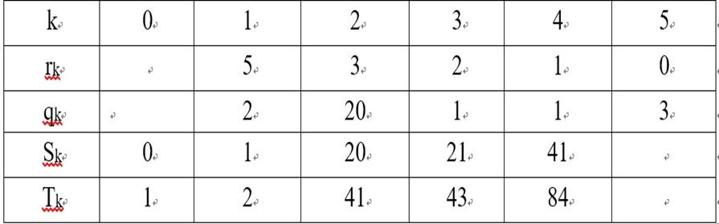
因此，1=（-1）³×41×211+（-1）⁴×84×103。
由此知，S=（-1）⁴×84，所以x=sb=84×57=4788=211×22+146≡146(mod 211)。
故原同余式的解分别为：
x₁ ≡ 146 (mod 422)，
x₂ ≡ 146+422/2=357 (mod 422)。

Slide 31
注意：
1.最后的解一定是(mod422),不是(mod211)。
2.写全d个解。
3.部分同学没有掌握解合同式方法，一定要会。

Slide 32
例
求解同余式方程组：
x≡ 1(mod 3)
x≡ 2(mod 4)
2x≡ 1(mod 5)
解：原同余式组等价于
x≡ 1(mod 3)
x≡ 2(mod 4)
x≡ 3(mod 5)
因为模3，4，5两两互质，所以可以用上述定理的构造性证明过程求解。先求l₁，l₂，l₃使得

Slide 33
l₁≡1(mod 3) l₂≡0(mod 3) l₃≡0(mod 3)
l₁≡0(mod 4) l₂≡1(mod 4) l₃≡0(mod 4)
l₁≡0(mod 5) l₂≡0(mod 5) l₃≡1(mod 5)
20c₁≡1(mod 3) 15c₂≡1(mod 4) 12c₃≡1(mod 5)
21c₁≡0(mod 3) 16c₂≡0(mod 4) 10c₃≡0(mod 5)
c₁ ≡2(mod 3) c₂≡3(mod 4) c₃≡3(mod 5)
l₁=20c₁=40
l₂=15c₂=45
l₃=12c₃=36
x=1×40+2×45+3×36=238≡58(mod 60)

Slide 34
怎么将公式G化成与其等价的前束范式？
使用基本等价式 (K↔H)=(K→H)∧(H→K) (K→H)=¬K∨H 可将公式G中的↔和→删除。
2. 使用¬(¬H)=H，摩根律，引理3.2.1的公式(3)和(4)，可将公式中所有否定号¬放在原子之前。
3. 如果必要的话，则将约束变量改名。
4. 使用引理3.2.1，3.2.2将所有量词都提到公式的最左边。

Slide 35
例
将下面公式化为Skolem范式
∀x∀y（A(x) →B(x,y)）→(∃yC(y) →∃zD(z))
解：
∀x∀y（A(x) →B(x,y)）→(∃yC(y) →∃zD(z)) (消去→)
= ¬∀x∀y(¬ A(x) ∨ B(x,y))∨(¬∃yC(y) ∨∃zD(z)) (¬移)
= ∃x∃y(A(x) ∧¬ B(x,y)) ∨(∀y¬ C(y) ∨∃zD(z)) (改名)
= ∃x∃y(A(x) ∧¬ B(x,y)) ∨ (∀t¬ C(t) ∨∃zD(z)) (前提）
= ∃x∃y∀t∃z((A(x) ∧¬ B(x,y)) ∨ ¬ C(t) ∨D(z)）
=∃x∃y∀t∃z((A(x)∨¬C(t)∨D(z))∧(¬B(x,y)∨¬C(t)∨D(z)))
用a代替x，用b代替y，用f(t)代替z，
得公式的Skolem范式：
∀t((A(a) ∨ ¬ C(t) ∨D(f(t))) ∧(¬ B(a,b) ∨ ¬ C(t) ∨D(f(t))))

Slide 36
例
用形式演绎法证明：{(A∧B)→C，C→D, ¬D∧A}共同蕴含B→G。
证明：（方法一）
(A∧B)→C 规则1
C→D 规则1
(A∧B)→D 规则2 根据1,2
¬D → ¬(A∧B）规则2 根据3
¬D∧A 规则1
¬D 规则2 根据5
¬(A∧B） 规则2 根据4, 6
A 规则2 根据5
¬B 规则2 根据7,8
¬B∨G 规则2 根据9
B→G 规则2 根据10

Slide 37
例
用形式演绎法证明：{(A∧B)→C，C→D, ¬D∧A}共同蕴含B→G。证明：（方法二）
1、(A∧B)→C 规则1
2、 C→D 规则1
3、(A∧B)→D 规则2，根据1，2
4、¬D∧A 规则1
5、¬D 规则2，根据4
6、¬(A∧B) 规则2，根据3，5
7、¬A∨¬B 规则2，根据6
8、A 规则2，根据4
9、¬B 规则2，根据7，8
10、B 规则3
11、0 规则2，根据9，10
12、G 规则2，根据11
13、B→G 规则3，根据10，12

Slide 38
例
求G=¬(R→P)∨(Q∧(P∨R))的主析取范式
G =¬(R→P)∨(Q∧(P∨R))
=¬(¬R ∨ P)∨(Q ∧ P)∨(Q ∧ R)
=(¬P ∧ R)∨(P ∧ Q)∨(Q ∧ R)
=((¬P∧R)∧(¬Q∨Q))∨((P∧Q)∧(¬R∨R))
∨( (Q∧R)∧(¬P∨P))
=(¬P∧Q∧R) ∨(¬P∧¬Q∧R) ∨(P∧Q∧¬R) ∨(P∧Q∧R)
∨(P∧Q∧R) ∨(¬P∧Q∧R)
=(¬P∧Q∧R)∨(¬P∧¬Q∧R)∨(P∧Q∧R)∨(P∧Q∧¬R)

Slide 39
例
求G=¬(R→P)∨(Q∧(P∨R))的主合取范式
G=¬(¬R ∨ P) ∨(Q∧(P∨R))
= (R∧¬ P) ∨(Q∧(P∨R))
=((R∧¬ P) ∨Q) ∧((R∧¬ P) ∨P∨R)
=(R∨Q) ∧(¬ P ∨Q) ∧( P∨R∨R) ∧(¬ P ∨P∨R)
=(R∨Q) ∧(¬ P ∨Q) ∧( P∨R)
=(R∨Q∨(P∧¬ P) )∧(¬ P ∨Q∨(R∧¬ R)) ∧( P∨R∨( Q∧¬ Q))
=(P∨Q∨ R) ∧(¬ P∨Q∨ R) ∧(¬ P∨Q∨ ¬R) ∧(P∨¬Q∨ R)

Slide 40
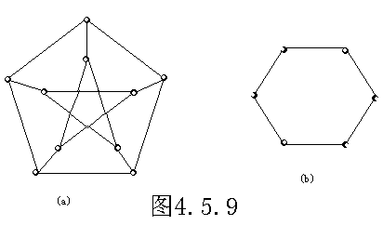
掌握Dijkastra算法，最优树(kruscal)算法
几种类型图不是H图
① Cm,n ; (引理4.4.3)
②当m≠n 是非Hamilton图
(习题4.4-1)
③ 是非Hamilton图
K_{m}^{c}
K_{n}^{c}

Slide 41
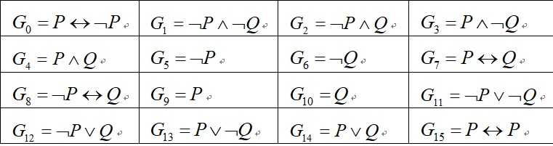
例
集合A={G₀,G₁,G₂,…G₁₅} ，其中公式G₀,G₁,G₂,…G₁₅ 的定义见表1， ⇒ 表示公式间的蕴涵关系。集合B={H | (H∈A) ∧(G₂ ⇒H)} 。
(1)请写出集合B 。
(2)画出(B , ⇒ )的Hasse图。
回答问题时，请使用 G₀,G₁,G₂,…G₁₅ ，不要使用等价于 的公式。直接写出结果，不用写中间推导过程。
表1 公式G₀,G₁,G₂,…G₁₅ 的定义。

Slide 42
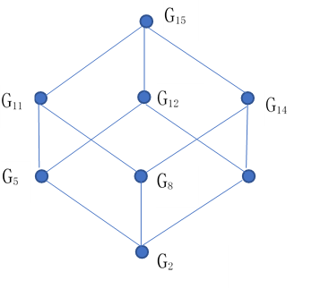
解：
(1){G₂, G₅, G₈, G₁₀, G₁₁, G₁₂, G₁₄, G₁₅}
(2)

Slide 43
练习
判断对错：
(1)存在集合A,B ,使A∈B且A ⊆ B
(2)设A={1,3}, B={2,3} ρ(A)-ρ(B )={ {1}, {1,3}}
(3)若R1,R2有反对称性,则R1∪R2有反对称性
(4)设σ：x → e^{x ，}x ∈R,则σ是R到R⁺的一一映射
(5)(P→Q) ∧(P ∧ ¬Q)为恒假公式
(6) ∀x(G(x) ∨H(x)) ⇒∀xG(x) ∨ ∀xH(x)
(7) (P→Q) →R与(P∧Q) →R等价

Slide 44
(8)对于集合A,B,C,若A ∪B=A ∪C, A∪ B=A ∪C,则B=C
(9)A={1,2,3},A上共有6个等价关系
(10)若A⇒B,则A ∧B=A, A ∨B=B
(11)(P →Q) →((Q →R) →(P→R))是恒真公式
(12)设S是G的Skolem范式,S与G恒真性等价
答案: (3),(6),(7),(9),(12) 为错，其余对

Slide 45
练习
简答题：
(1)集合A有n个元素，A上有多少个即对称又反对称的关系？
(2)P,Q,R共有多少个极小项？满足某个极小项mi的解释唯一吗？弄假某个极小项mi的解释唯一吗？
2^{n}

Slide 46
(3)有限图G的闭合图一定是Hamilton图吗？若是，为什么？若不是，请举例说明
解：不一定，下图的闭合图与自身同构无H回路
(4)对于有n个点的连通图G，图G至少需要有多少条边？为什么？
解：n-1条边，因为树是n个点的连通图中，边最少的，缺少任意一条边都不再连通。

Slide 47
设集合A={1,2, …, 10}，R是A上的二元关系，R={(x, y) | (x-y)是5的倍数 }，试证明：R是A上的等价关系并求商集A/R。
证明：（1）对任意x∈A，都有x−x=0，且5|0，所以xRx故R具有自反性。
(2)对任意x, y∈A，若有xRy，则x−y=5k (k∈Z)，于是有y−x=-5k (k∈Z)，又5|-5k，所以yRx，故R有对称性
(3)对任意x, y, z∈A，若有xRy，yRz，则x−y=5i (i∈Z)， y−z=5j (j∈Z)，于是有：
x−z= (x−y)+(y−z)=5(i+j) (i+j∈Z)，又5|5(i+j)，所以xRz，故R具有传递性。因此，R是等价关系。
A/R={{1, 6}, {2, 7}, {3, 8}, {4, 9}, {5, 10}}

Slide 48
例
设命题公式集合A={P, Q, R, P∧Q, P∨Q, Q∨R, Q∧R, P∧Q∧R}，“⇒”是集合A上的公式蕴涵关系，请画出部分序集（A，⇒）的Hasse图，并指出其中的最大元、最小元、极大元和极小元。
P ∨ Q
Q∨R
Q
R
P
P∧Q
Q∧R
P∧Q∧R

Slide 49
例
设R是集合A上的等价关系，证明：R²=R
证明：因为R是等价关系，所以R具有传递性，故R²⊆R； 下面证明R⊆R²， 任取(x,y)∈R，因R等价关系，所以R具有自反性，则有(y,y)∈R，由(x,y)∈R，(y,y)∈R，所以(x,y) ∈R·R，即(x,y)∈R²。因此R⊆R²。 综上，R²=R。证毕。

Slide 50
习题5.4-1.今有物不知其数，三三数之剩二，五五数之剩三，七七数之剩二，问至少物几何? (孙子算经)
解：
x≡2(mod 3)
x≡3(mod 5)
x≡2(mod 7)
因 3, 5, 7 两两互质，可用秦九韶定理求解。

Slide 51
先求l1,l2,l3 使得
下面求解C1, C2, C3
35C1≡1(mod 3)
21C2≡1(mod 5)
15C3≡1(mod 7)
l₁≡1(mod 3) | l₂≡1(mod 5) | l₃≡1(mod 7)
l₁≡0(mod 5) | l₂≡0(mod 3) | l₃≡0(mod 3)
l₁≡0(mod 7) | l₂≡0(mod 7) | l₃≡0(mod 5)

Slide 52
35C1≡1(mod 3) 21C2≡1(mod 5) 15C3≡1(mod 7)
36C1≡ 0(mod 3) 20C2≡0(mod 5) 14C3≡0(mod 7)
C1 ≡ -1(mod 3) C2≡1 (mod 5) C3≡1(mod 7)
C1 ≡ 2(mod 3)
下面求解l1 , l2 , l3
l1= 35C1=35×2=70
l2=21C2=21×1=21
l3=15C3=15×1=15
因此，x=a1l1+a2l2+a3l3=2×70+3×21+2×15
=233 ≡23(mod105)

Slide 53
第五章总结
1、掌握整除定义、带余除法定理、整除性质、掌握用转转相除法把任意两整数的最高公因数表示为倍数和形式。
2、掌握互质定义、性质、质数定义及性质
算数基本定理，欧几里得定理
3、掌握合同定义、性质、完全剩余系，会解一次同余式、一次同余式何时无解，何时有唯一解，何时有多个解。
4、掌握秦九韶定理--合同方程组的一般解法。
5、掌握简化剩余系、会求Euler函数、费马-欧拉定理及推论。

Slide 54
第一章总结
1、集合
掌握子集(空集、全集)、幂集；基本运算(定律)
集合间关系：包含、相等
2、关系
①掌握关系定义，二元关系，特殊关系，逆关系5条性质，关系乘积
②了解关系闭包
③掌握等价关系，等价类，商集，划分和等价关系一一对应

Slide 55
关系的性质总结
 | 自反的 | 反自反的 | 对称的 | 反对称的 | 传递的
定义 | 任取 a∈A有(a,a)∈R | 任取 a∈A有(a,a)∉R | 若(a,b)∈R,则(b,a)∈R | 若(a,b)∈R, (b,a)∈R, 则 a=b | 若(a,b)∈R且 (b,c)∈R, 则(a,c)∈R
集合 | I_{A}⊆R | I_{A}∩R=φ | R⁻¹=R | R∩R⁻¹⊆I_{A} | R² ⊆R
关系图 | 图中每个结点都有自回路 | 图中每个结点都无自回路 | 任意两个不同结点间要么没有弧,要么有一对方向相反的弧 | 任意两个不同结点间至多有一条弧 | 若a到b有弧,b到c有弧,则a到 c有弧
关系矩阵 | 主对角线上全为1 | 主对角线上全为0 | 对称矩阵 | 以主对角线为对称的元素不同时为1 | M_{R}²中某元素为1， M_{R}中相应位置元素也一定为1

Slide 56
第一章总结
④掌握部分序（偏序）关系，最大（小）元、极大（小）元，上下界，Hasse图
3、映射
①掌握1-1映射（单射、满射），逆映射，映射的复合
②掌握可数集合定义及判定方法
③了解实数集合不可数，一个集合与其幂集不能建立1-1映射。

Slide 57
第二章总结
1、命题定义
逻辑连接词,¬P、P∨Q、P∧Q、P→Q、P↔Q
2、命题公式定义，解释真值表，公式的恒真恒假判定
3、掌握公式的等价与蕴涵：
等价的定义与充分必要条件、等价式
蕴涵的定义与充分必要条件（性质）、蕴涵式

Slide 58
第二章总结
多公式共同蕴涵
公式蕴涵的证明方法
形式演绎法证明公式集S蕴涵某公式S
4、合取范式（析取范式）存在，但不唯一；
极小（大）项有唯一解释使其为真（假）
主析取范式（主合取范式）存在且唯一；
主析（合）取范式的求解方法
主析（合）取范式恒真（假）则包含所有极小（大）项

Slide 59
第三章总结
1.N元谓词,全称量词、存在量词语义规定
2.正确使用改名规则
3.谓词公式及解释
4.恒真、恒假、可满足
5.谓词公式蕴涵、等价
6.前束范式、Skolem范式

Slide 60
第四章总结
1.掌握图的定义
(1)有限图、母图、子图、完全图、补图
(2)了解有限图中点的性质
G中所有点度之和为边的2倍
关联矩阵、相邻矩阵
(3)掌握路的概念
简单路、回路
(4)掌握连通图定义
(5)掌握Dijkstra算法

Slide 61
2.掌握树的定义
(1)5个等价命题
(2)Kuscal算法求出最优树
3.掌握有向图的定义
(1)有限有向图、有向子图、有向路、简单有向路、有向回路
(2)强连通、根
(3)有向树
(4)了解转化定理
(5)掌握欧拉路定义，充要条件，判断欧拉图

Slide 62
(6)了解欧拉路和有向树转换
4.掌握H路、H回路定义
(1)必要条件、充分条件
(2)掌握闭合图、连接图定义、会画Cm,n

Slide 63
5.1-2. 求1331和5709的最高公因并表为其倍数和
解：用辗转相除法求最高公因逐次得商及余数并计算S_{k},T_{k}如下表所列：
因此，最高公因=11，n=4。
11=（-1）³×38×5709+（-1）⁴×163×1331
K | 0 | 1 | 2 | 3 | 4 | 5
r_{k} |  | 385 | 176 | 33 | 11 | 0
q_{k} |  | 4 | 3 | 2 | 5 | 3
S_{k} | 0 | 1 | 3 | 7 | 38
T_{k} | 1 | 4 | 13 | 30 | 163

Slide 64
习题5.3-2解合同式35x≡1(mod 97)
解： a=35, m=97,首先使用辗转相除方法将互质的a与m的最大公因数1表示为a和m的倍数和的形式：1=as+mt，然后取x=sb，即可.用97除35
k | 0 | 1 | 2 | 3 | 4 | 5 | 6 | 7
r_{k} |  | 35 | 27 | 8 | 3 | 2 | 1 | 0
q_{k} |  | 0 | 2 | 1 | 3 | 2 | 1 | 2
S_{k} | 0 | 1 | 2 | 3 | 11 | 25 | 36
T_{k} | 1 | 0 | 1 | 1 | 4 | 9 | 13

Slide 65
从而(35, 97)=1，n=6, 则
x≡sb=(-1)⁶⁻¹×36×1=-36(mod 97)，即：x ≡61(mod 97)

Slide 66
习题5.3-2
解合同式35x≡1(mod 97)
解： a=35, m=97,首先使用辗转相除方法将互质的a与m的最大公因数1表示为a和m的倍数和的形式：1=as+mt，然后取x=sb，即可.用35除97.
k | 0 | 1 | 2 | 3 | 4 | 5 | 6
r_{k} |  | 27 | 8 | 3 | 2 | 1 | 1
q_{k} |  | 2 | 1 | 3 | 2 | 1 | 0
S_{k} | 0 | 1 | 1 | 4 | 9 | 13
T_{k} | 1 | 2 | 3 | 11 | 25 | 36

Slide 67
从而(35, 97)=1，n=5, 则
1=(-1)⁵⁻¹×13×97+(-1)⁵×36×35
s= (-1)⁵×36
x≡sb=(-1)⁵×36×1=-36(mod 97)，即：x ≡61(mod 97)

